Slide 1
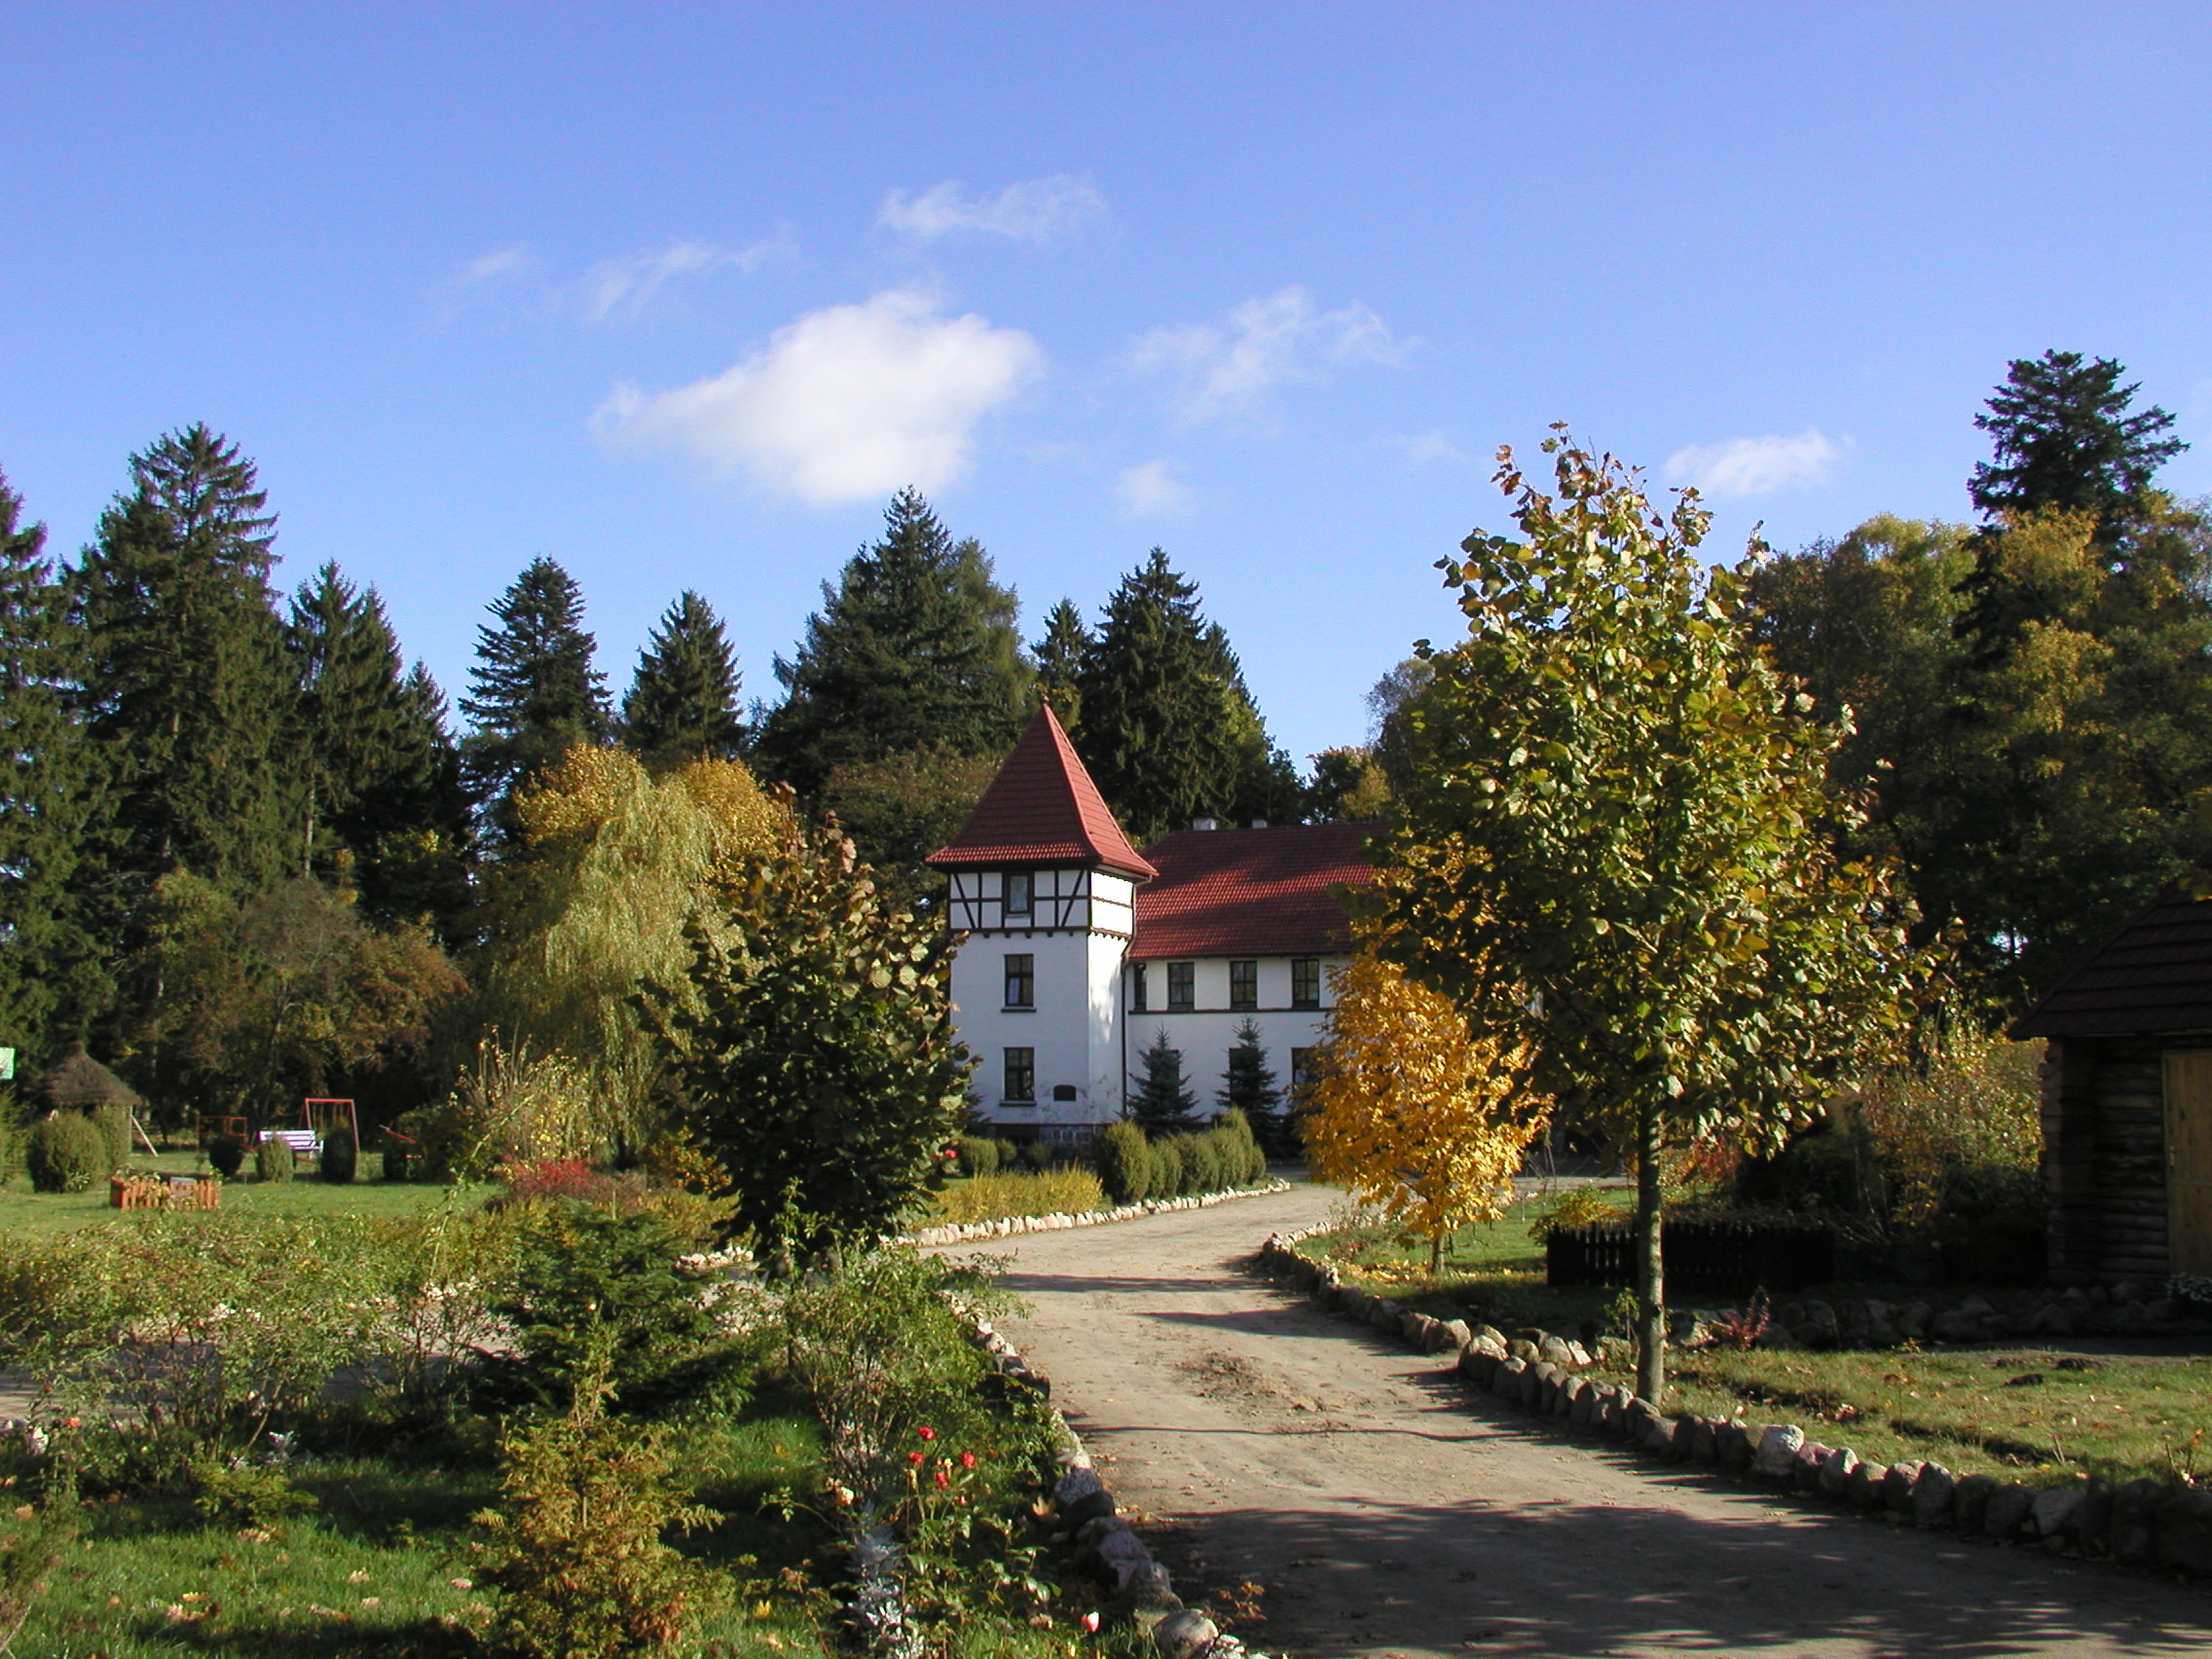
Stowarzyszenie Solidarni „PLUS”

Slide 2
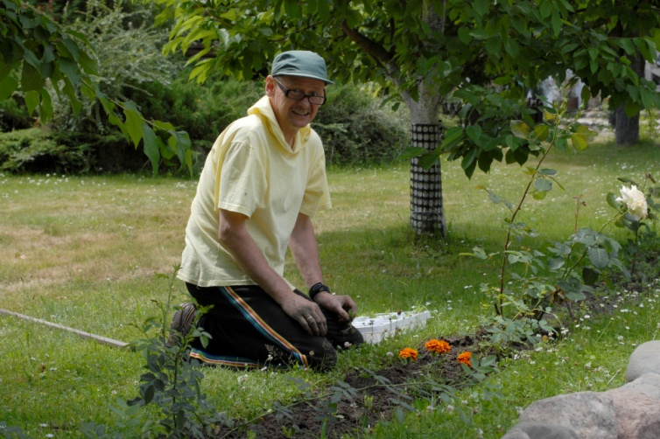
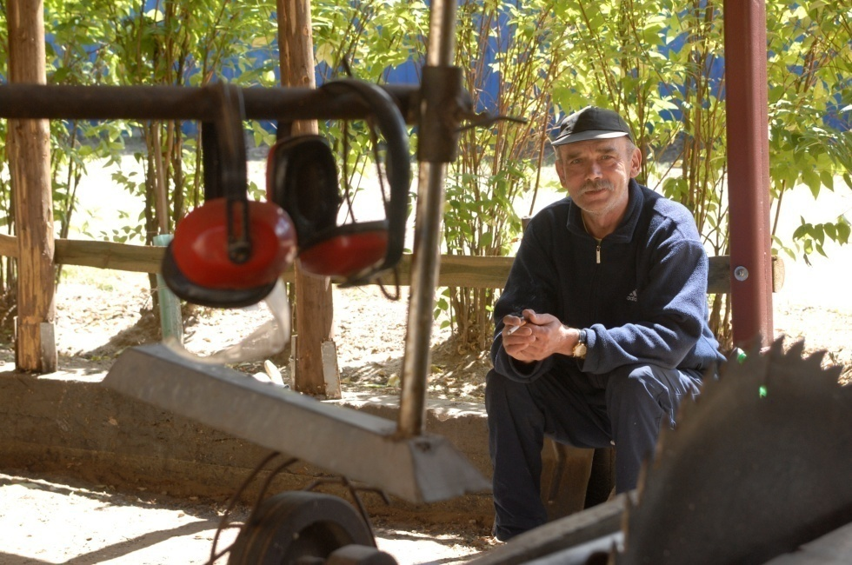
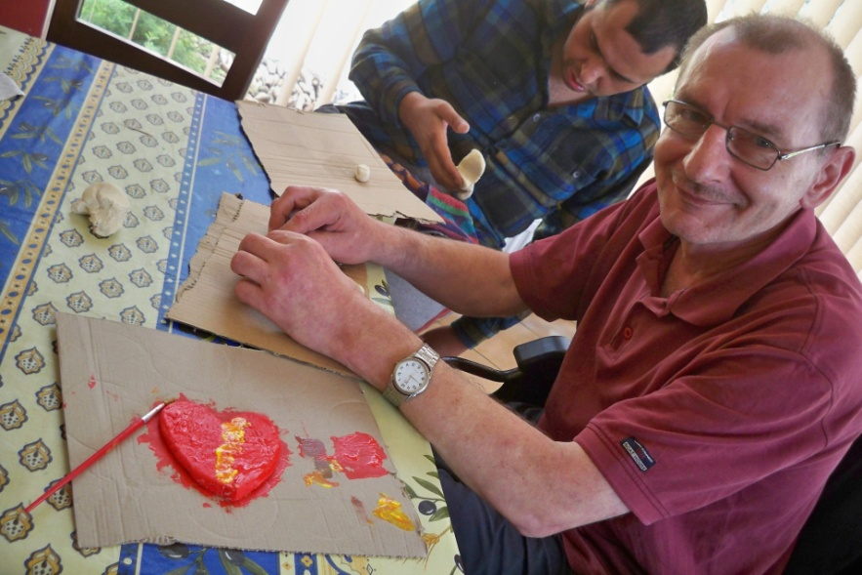
Świadomie – aktywnie – skutecznie
Dobre praktyki i nowe perspektywy Stowarzyszenia Solidarni „PLUS”

Slide 3
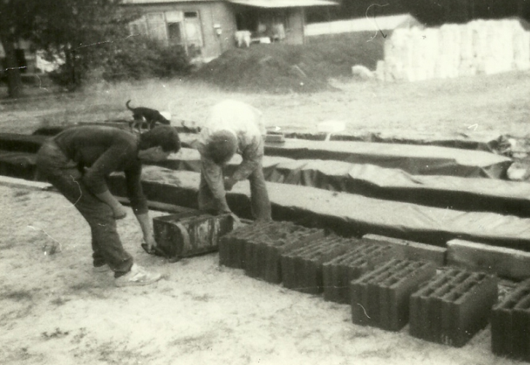
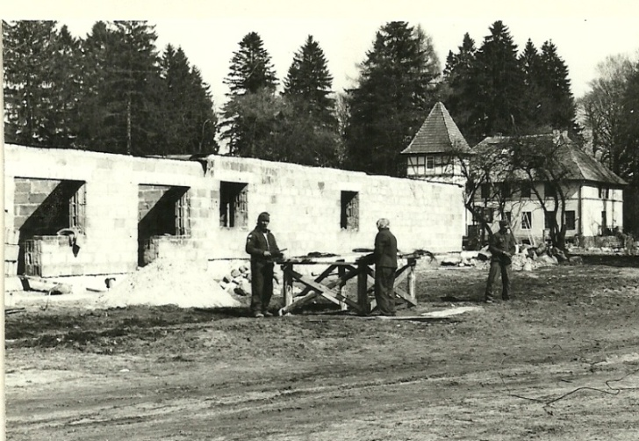
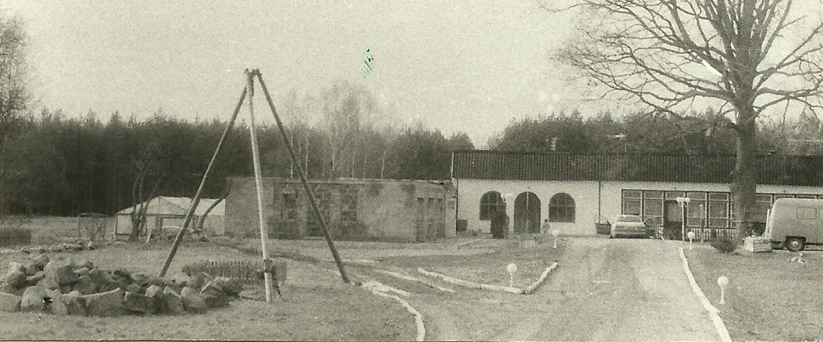
Stowarzyszenie Solidarni „PLUS” powstało 10.11.1989 roku w celu udzielenia wsparcia medycznego, terapeutycznego, socjalnego oraz prawnego ludziom żyjącym z HIV i chorym na AIDS. Obecnie Stowarzyszenie działa na rzecz osób uzależnionych, bezdomnych, żyjących z HIV/AIDS, niepełnosprawnych oraz tych, którzy z różnych przyczyn pozostają wykluczeni lub są zagrożeni wykluczeniem społecznym.
O Stowarzyszeniu
Początki Stowarzyszenia , 1992 rok – zdjęcia z archiwum Solidarni „PLUS”

Slide 4
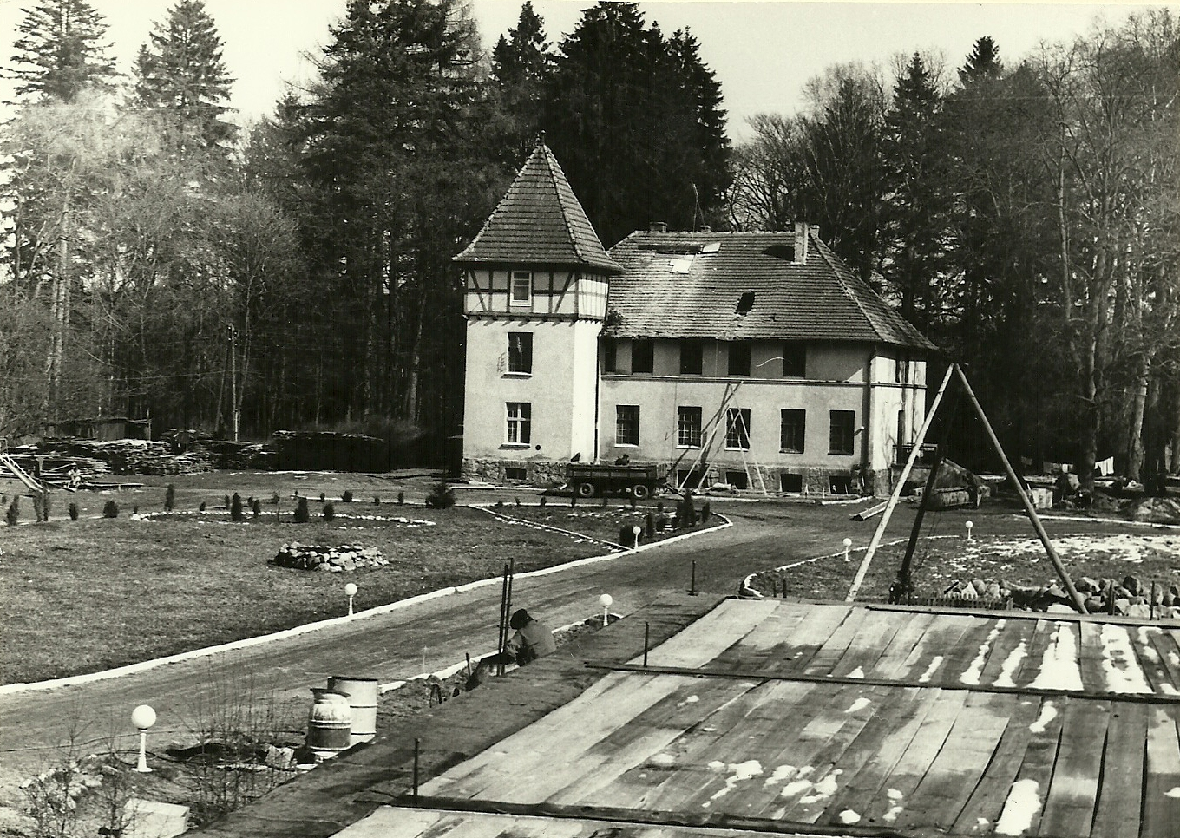
XIX-wieczny Pałac Myśliwski w Wandzinie – siedziba Stowarzyszenia Solidarni „PLUS”

Slide 5
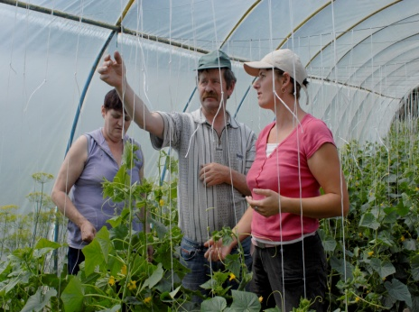
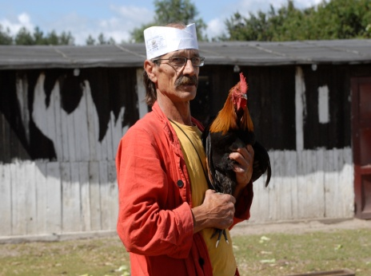
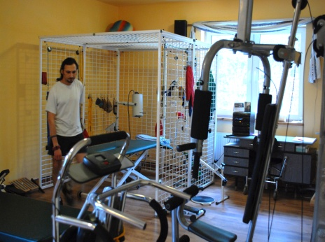
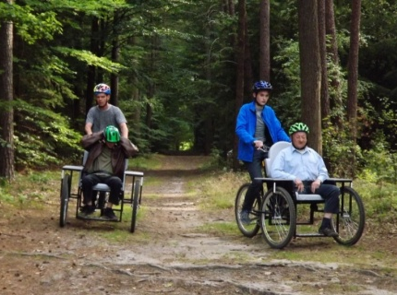
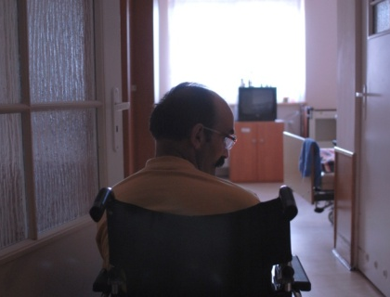
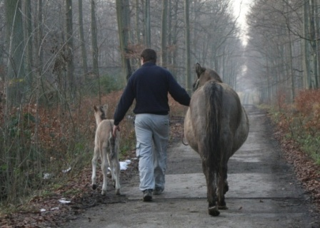
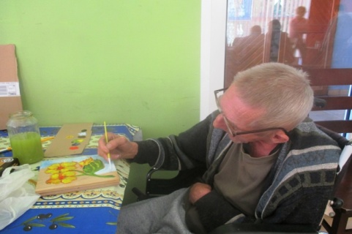
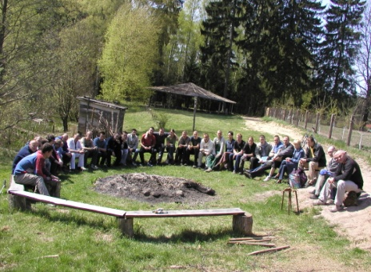
Ośrodki Stowarzyszenia i obszary działalności
Obecnie w skład Stowarzyszenia Solidarni „PLUS” wchodzą trzy ośrodki:
Ośrodek Readaptacji EKO „Szkoła Życia” w Wandzinie,
Ośrodek Rehabilitacyjno – Postresocjalizacyjny w Darżewie,
Ośrodek Resocjalizacji w Gajkach.
Poprzez swoją działalność ośrodki realizują cele statutowe Stowarzyszenia, niosąc pomoc osobom szczególnie potrzebującym.

Slide 6
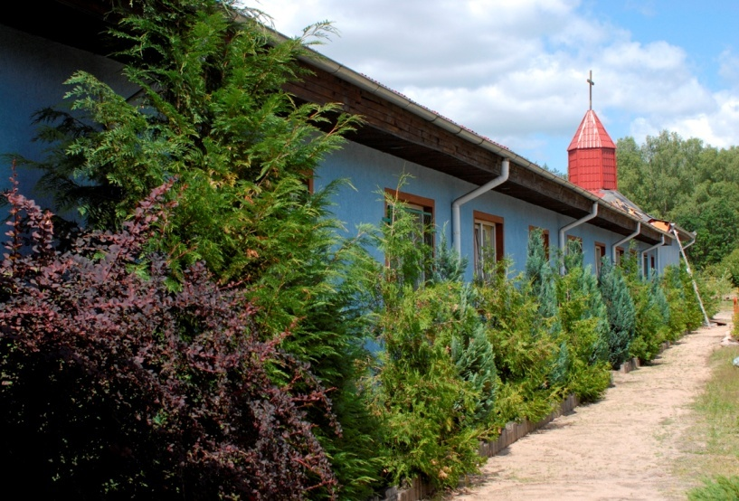
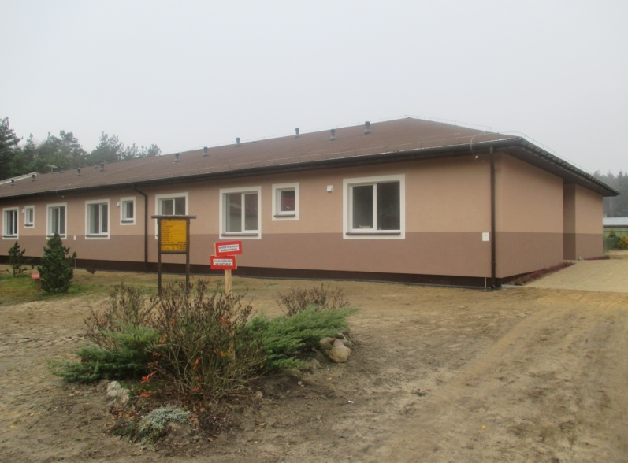
Działania Stowarzyszenia koncentrują się wokół czterech podstawowych obszarów:
Opieka medyczna i rehabilitacja
Działania Stowarzyszenia Solidarni „PLUS” w zakresie opieki medycznej opierają się na istniejącym w strukturach EKO „Szkoły Życia” w Wandzinie Oddziale Opiekuńczo- Leczniczym dla osób żyjących z HIV/AIDS i Poradni Stomatologicznej.
W listopadzie 2013 roku uruchomiono nowe skrzydło oddziału opiekuńczo - leczniczego. W inwestycję zaangażowana była nieodpłatnie społeczność lokalna, wiele osób prywatnych, firm i instytucji. Nowy oddział powstawał głównie w oparciu o darowizny, niezwykłe zaangażowanie wolontariuszy, licznych przyjaciół Stowarzyszenia oraz wsparcie instytucji publicznych.

Slide 7
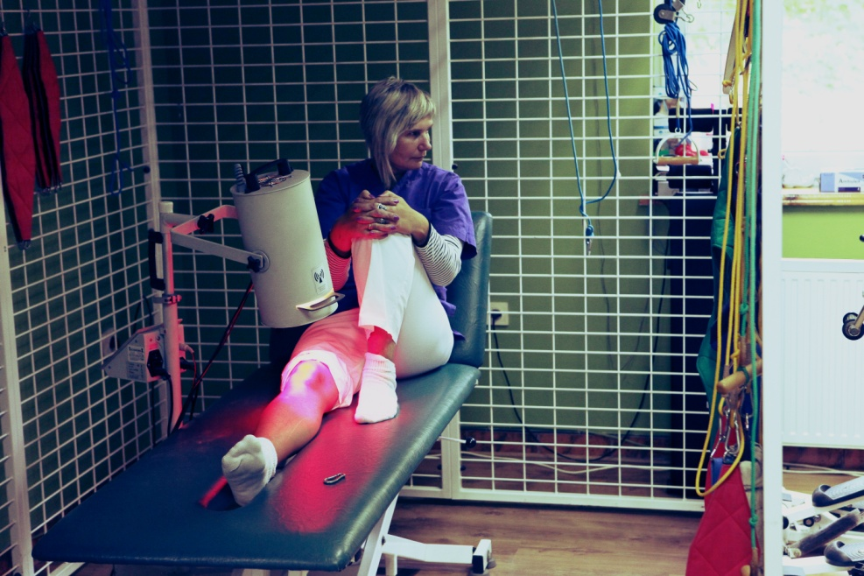
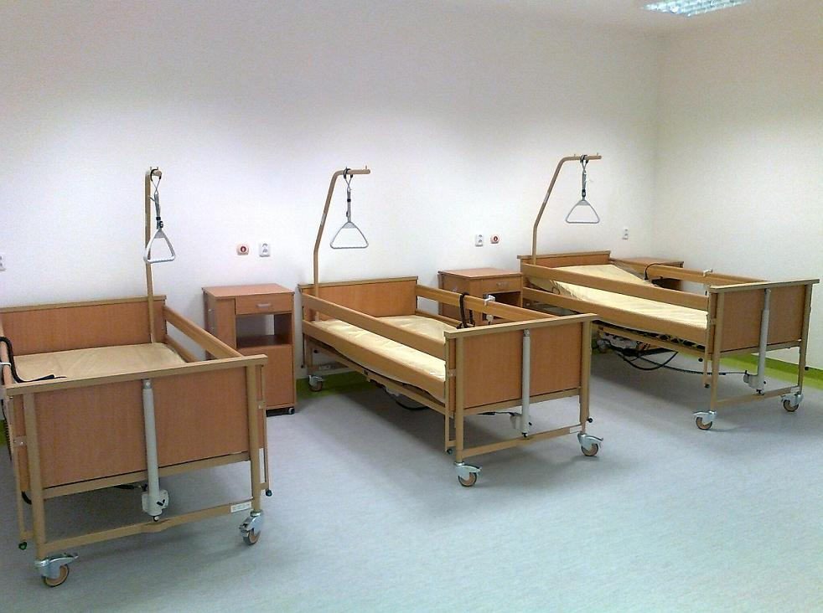
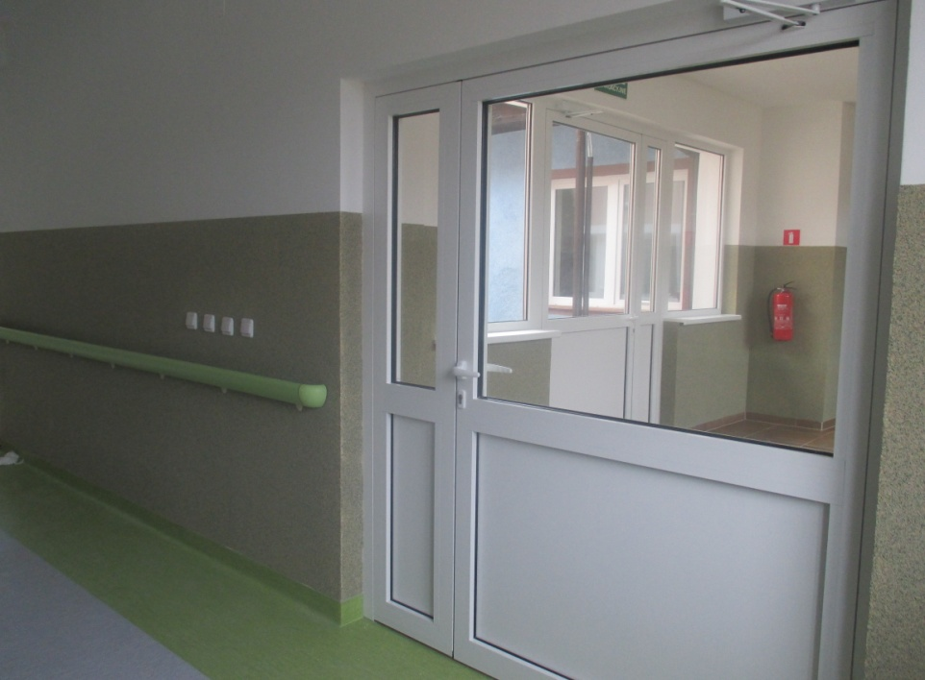
Oddział opiekuńczo – leczniczy wraz z nowym skrzydłem

Slide 8
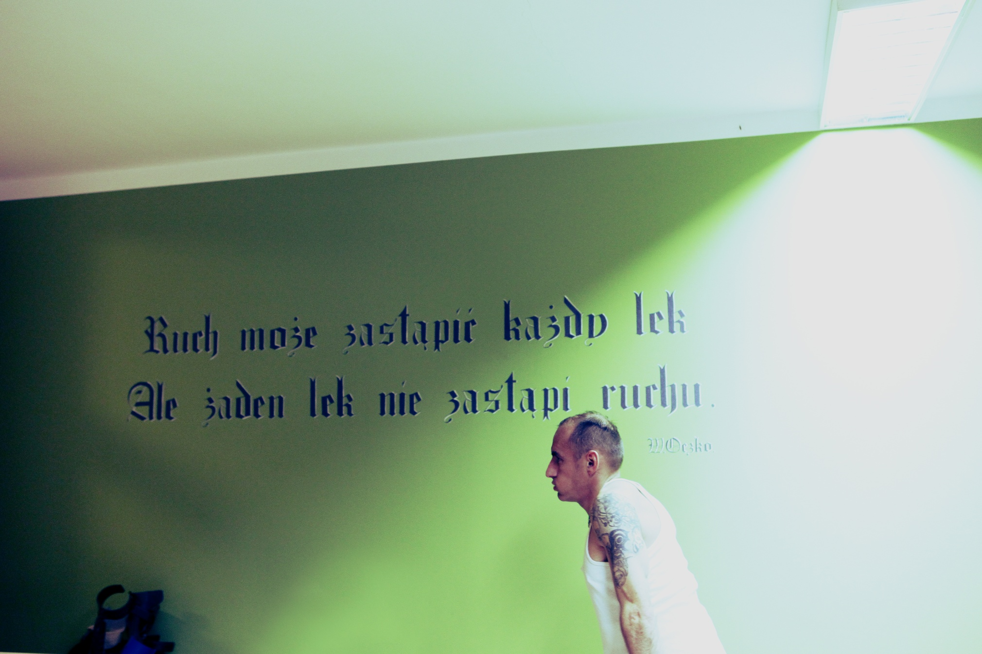
Motto umieszczone w sali rehabilitacyjnej oddziału opiekuńczo – leczniczego (zdjęcie wykonane przez pacjenta oddziału, biorącego udział w projekcie „Okno na świat…”, realizowanym w ośrodku w Wandzinie w 2013 roku.)

Slide 9
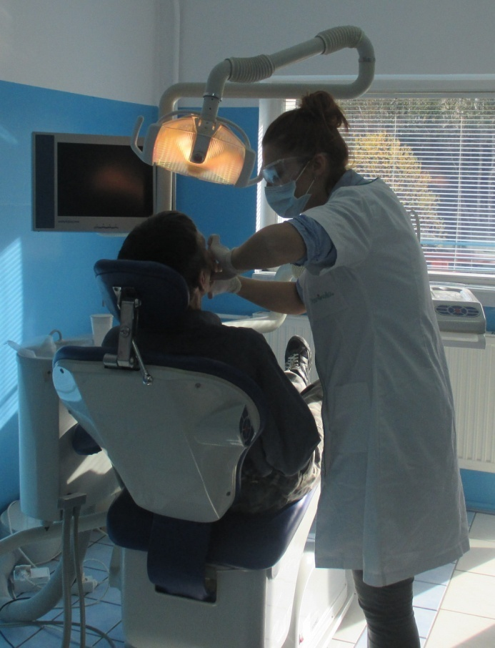
Poradnia stomatologiczna
Od kwietnia 2013 roku w Ośrodku Readaptacji Stowarzyszenia Solidarni „PLUS” prowadzona jest Poradnia Stomatologiczna dla osób uzależnionych, żyjących z wirusem HIV, HCV, HBV, chorych na AIDS oraz bezdomnych.
Oferta poradni obejmuje kompleksowe leczenie, a sam gabinet wyposażony jest w profesjonalny sprzęt stomatologiczny – poradnia spełnia wszelkie wymogi NFZ oraz Powiatowej Stacji Sanitarno- Epidemiologicznej.
Poradnia przy EKO „Szkole Życia” powstała w celu rozwiązania problemu ograniczonego dostępu do usług stomatologicznych wśród osób żyjących z HIV/AIDS, uzależnionych, bezdomnych i przebywających w ośrodkach Stowarzyszenia oraz innych placówkach tego typu z terenu całej Polski.

Slide 10
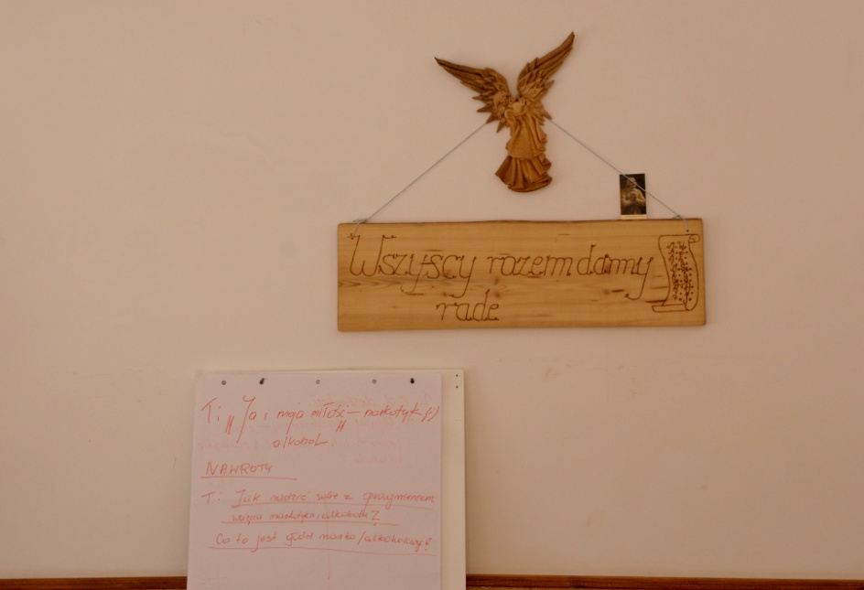
Opieka terapeutyczna
Kierunkowym obszarem działalności Stowarzyszenia Solidarni „PLUS” jest opieka terapeutyczna, stanowiąca ofertę dla pacjentów oddziału opiekuńczo - leczniczego oraz oddziałów dla uzależnionych od środków psychoaktywnych i terapii uzależnienia od alkoholu.
Narzędziem realizacji wskazanego obszaru są programy terapeutyczne, dostosowane do potrzeb i oczekiwań pacjentów.

Slide 11
Społeczność terapeutyczna ośrodka EKO „Szkoła Życia” w Wandzinie

Slide 12
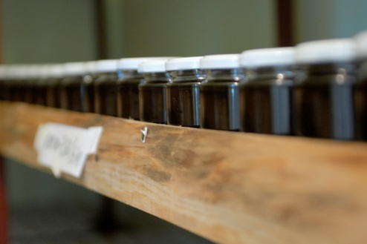
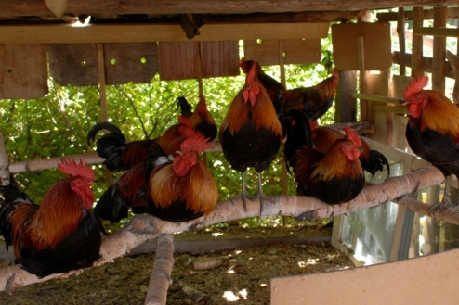
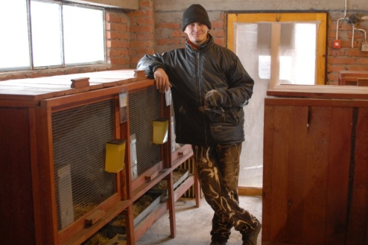
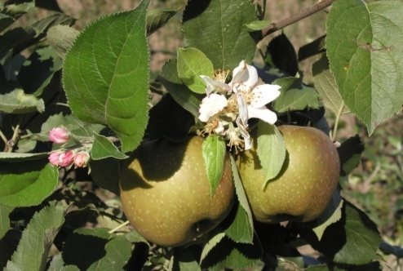
Działalność proekologiczna jako narzędzie w terapii
Działalność proekologiczna Stowarzyszenia Solidarni „PLUS” polega na:
prowadzeniu gospodarstwa ekologicznego,
prowadzeniu działalności szkółkarskiej starych odmian drzew owocowych,
ekologicznym przetwórstwie tradycyjnym owoców i warzyw,
ochronie zagrożonych zasobów genowych roślin uprawnych i zwierząt gospodarskich, m.in. poprzez hodowanie Kury Zielononóżki Kuropatwianej,
realizacji licznych programów, promujących ochronę bioróżnorodności oraz dziedzictwa narodowego,
realizowaniu szkoleń oraz działań z zakresu edukacji ekologicznej,
stosowaniu biomasy jako paliwa energetycznego,
instalacji kolektorów słonecznych,
prowadzeniu mechaniczno – biologicznej oczyszczalni ścieków.

Slide 13
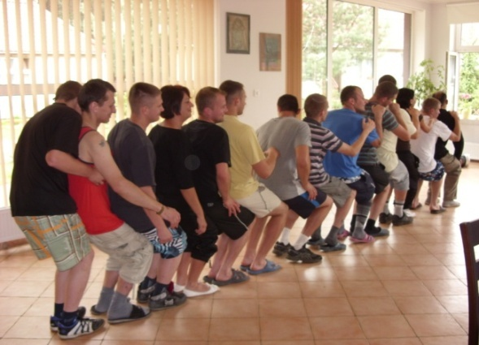
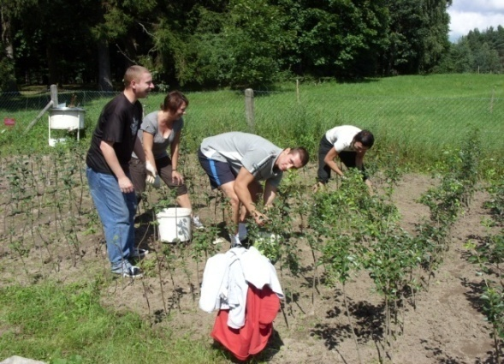
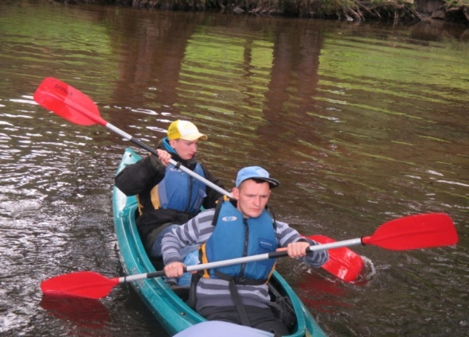
Działalność wspierająca
Specyficznym obszarem aktywności Stowarzyszenia jest działalność wpierająca, mająca na celu podnoszenie jakości życia osób, przebywających w ośrodkach w Wandzinie, Darżewie oraz Gajkach.
Realizacja wskazanego obszaru odbywa się poprzez wdrażanie projektów, których celem jest wsparcie osób wykluczonych i zagrożonych wykluczeniem społecznym i/lub zawodowym w zakresie wykraczającym poza podstawową opiekę terapeutyczną oraz medyczną, oferowaną przez ośrodki.
Zajęcia taneczne
Warsztaty ogrodnicze
Wyjazd integracyjny

Slide 14
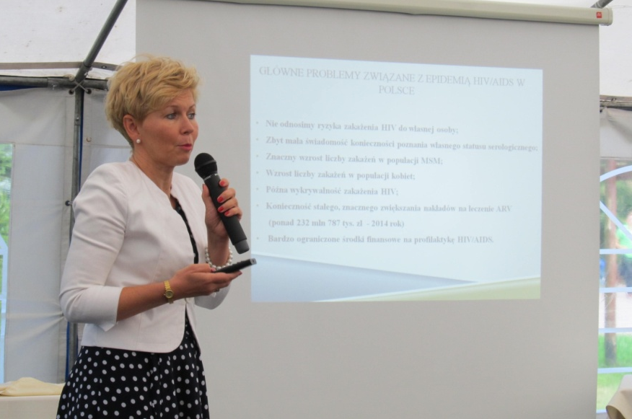
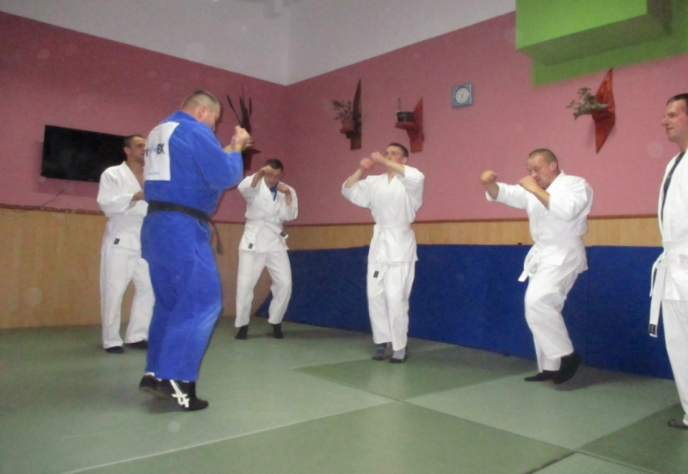
Warto wspomnieć o projektach…
„LEPSZY START – kompleksowy program reintegracji społecznej i zawodowej osób uzależnionych, żyjących z HIV” współfinansowany przez Unię Europejską w ramach Europejskiego Funduszu Społecznego (2014 – 2015),
„MY, WY, ONI – przeciw wykluczeniu” współfinansowany ze środków Programu FIO (2014- 2015)
„Przeciw wykluczeniu – postrehabilitacyjne wsparcie dla osób bezdomnych, uzależnionych, w tym żyjących z HIV” realizowany obecnie dzięki dotacji od Wojewody Pomorskiego,
Konferencja „Kierunki i wyzwania rozwoju lecznictwa osób uzależnionych. Obszary oddziaływania jednostek pomocowych” zrealizowana przy współfinansowaniu Krajowego Biura ds. Przeciwdziałania Narkomanii (06.2015)
SZCZEGÓŁOWE INFORMACJE NT. PROJEKTÓW NA STRONIE: www.wandzin.pl
Wykład dr Barbary Daniluk – Kuli podczas konferencji „Kierunki i wyzwania rozwoju lecznictwa osób uzależnionych”
Warsztaty judo dla uczestników projektu „LEPSZY START”

Slide 15
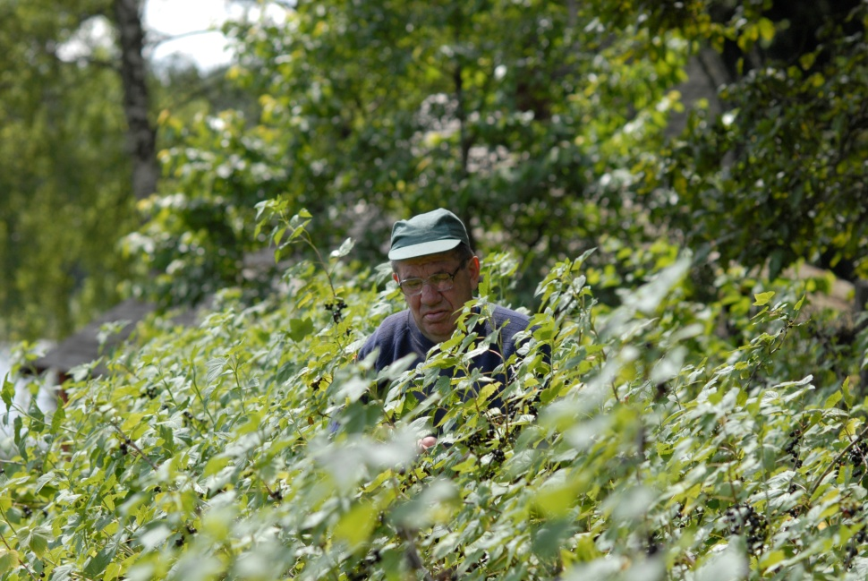
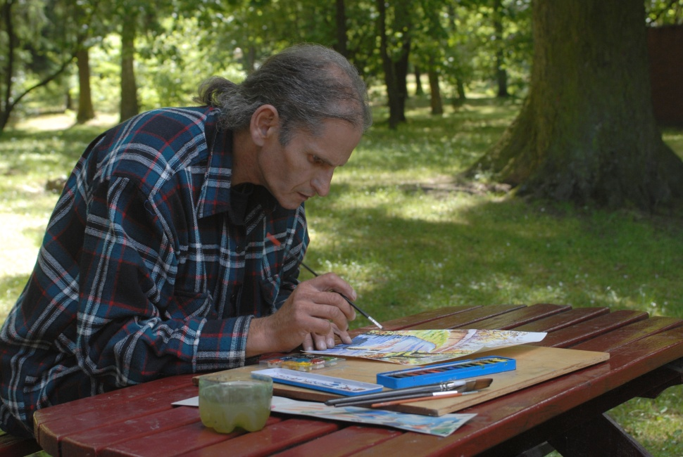
Skutecznie, czyli jak? Wychodząc poza ramy standardowej pomocy
Stały kontakt z osobami uzależnionymi, w tym żyjącymi z HIV/AIDS i niepełnosprawnymi pozwala naszemu Stowarzyszeniu na ciągłe dostosowywanie działań do specyfiki środowiska, jak i do wciąż zmieniających się potrzeb tychże osób.
W pracy z ww. grupą stosowane są jednocześnie takie oddziaływania, jak terapia uzależnień, opieka psychologiczna, uczestnictwo w programach społecznych, terapia zajęciowa, ergoterapia, nauka zawodów, podnoszenie kwalifikacji.
Dotychczasowe doświadczenia wskazują, że to właśnie wielotorowa terapia przynosi rzeczywistą poprawę jakości funkcjonowania naszych podopiecznych.

Slide 16
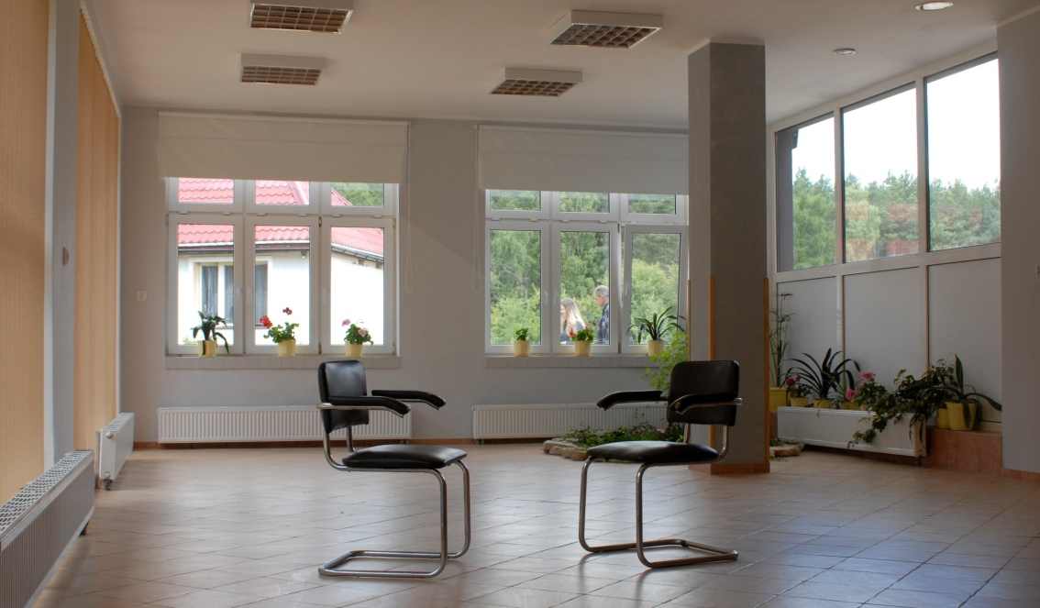
Reintegracja społeczna – wsparcie i aktywizacja
Reintegracja społeczna jest istotnym kierunkiem działań Stowarzyszenia. Polega na wspieraniu osób uzależnionych, żyjących z HIV/AIDS i niepełnosprawnych w trudnej sytuacji życiowej, wzmacnianiu ich umiejętności społecznych, poczucia własnej wartości, jak również na kształtowaniu właściwych postaw społecznych u tychże osób.
Cel ten Stowarzyszenie osiąga głównie poprzez realizację licznych programów i projektów finansowanych ze środków krajowych i europejskich.

Slide 17
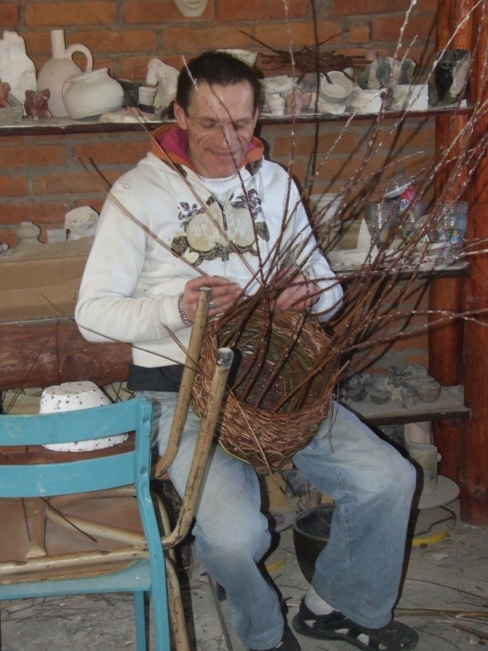
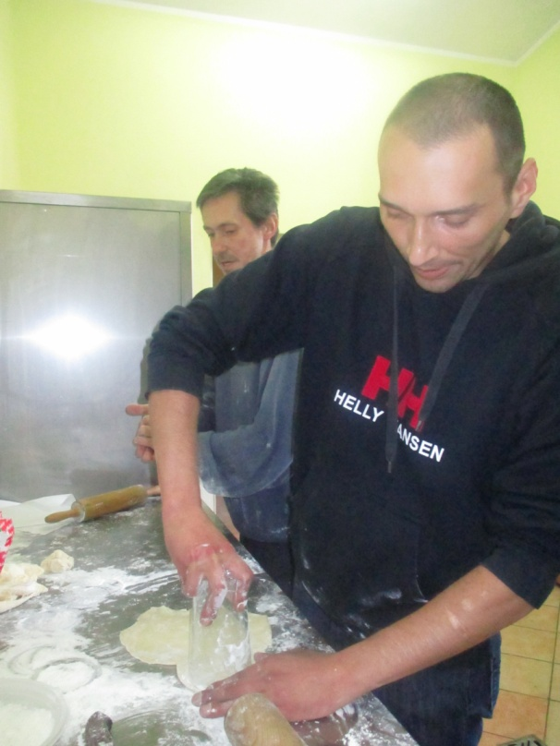
Zróżnicowane działania aktywizujące
W ramach działań aktywizujących osoby uzależnione, w tym żyjące z HIV/AIDS i niepełnosprawne przebywające w ośrodkach Stowarzyszenia Solidarni „PLUS”, mogą korzystać z:
arteterapii/warsztatów rękodzieła,
kółek zainteresowań: muzycznego,
teatralnego, tanecznego, fitness,
terapii filmem,
zajęć logopedycznych,
treningów kulinarnych.
Zajęcia dla pacjentów prowadzone są zarówno w formie indywidualnej, jak i grupowej

Slide 18
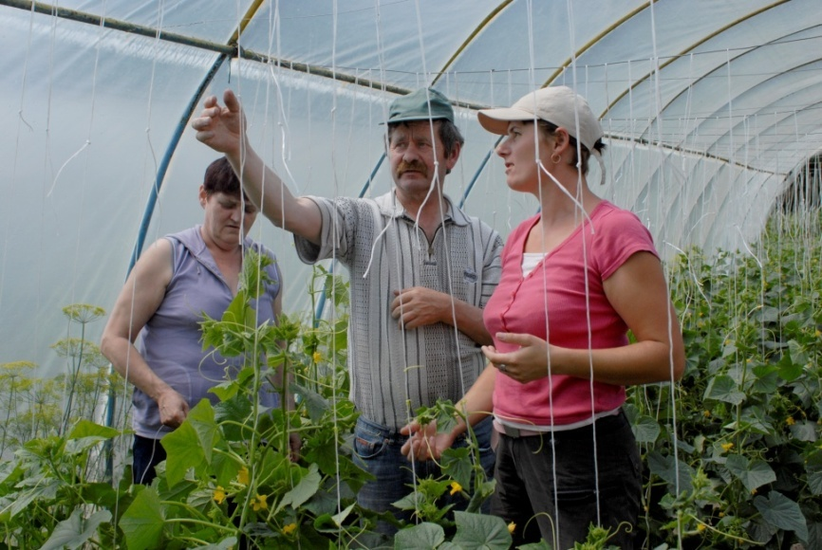
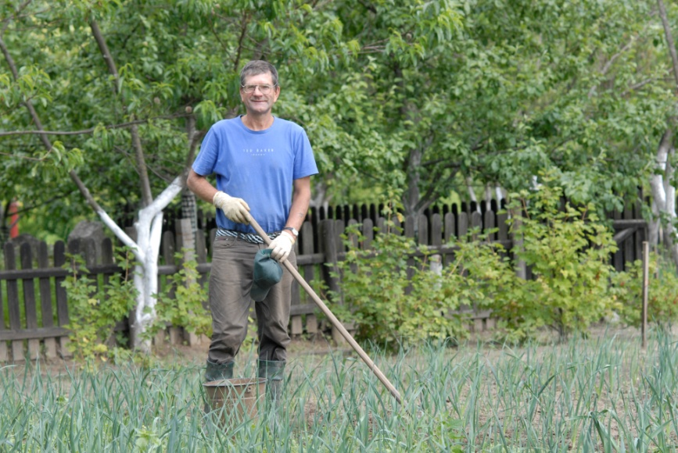
Reintegracja zawodowa – szansa na usamodzielnienie
Reintegracja zawodowa jest stałym elementem działań realizowanych w ośrodkach Stowarzyszenia, który stawia sobie za cel wielokierunkowe wzmocnienie potencjału osób w nich przebywających.
Te osoby, których stan zdrowia pozwala na wykonywanie ćwiczeń i prac, uczestniczą na co dzień w zajęciach ergoterapeutycznych.
Zajęcia odbywają się pod okiem opiekunów i służą aktywizacji, zwiększeniu umiejętności oraz polepszeniu kondycji psychofizycznej osób uzależnionych, żyjących z HIV/AIDS, niepełnosprawnych.

Slide 19
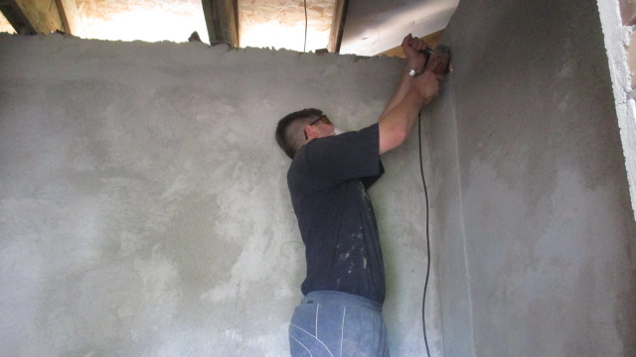
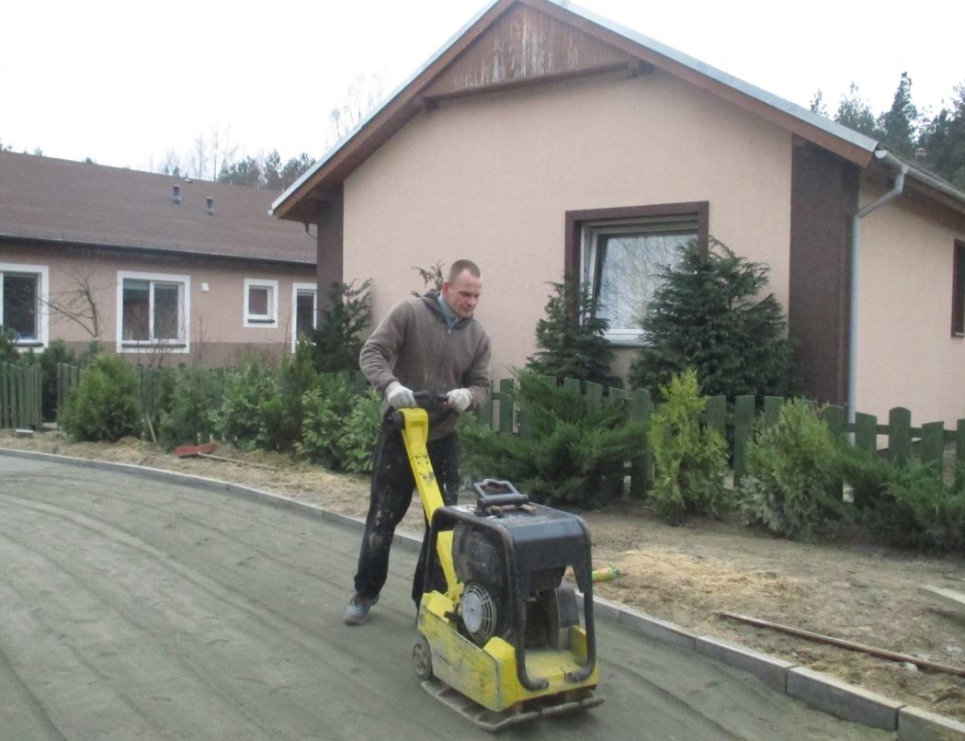
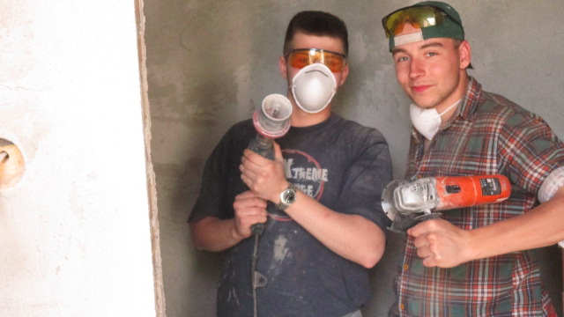
Wiele projektów realizowanych przez ośrodki Stowarzyszenia zakłada podwyższenie kwalifikacji zawodowych u osób uzależnionych, w tym żyjących z HIV/AIDS, niepełnosprawnych poprzez udział w profesjonalnych kursach i szkoleniach zawodowych.
Dzięki temu osoby te zdobywają umiejętności przydatne w życiu poza ośrodkiem oraz narzędzia pomocne w odnalezieniu się w społeczeństwie i na rynku pracy.
Kursy ogólnobudowlany i brukarski dla uczestników projektu „LEPSZY START – kompleksowy program reintegracji społecznej i zawodowej osób uzależnionych, żyjących z HIV” współfinansowanego przez UE w ramach środków Europejskiego Funduszu Społecznego.

Slide 20
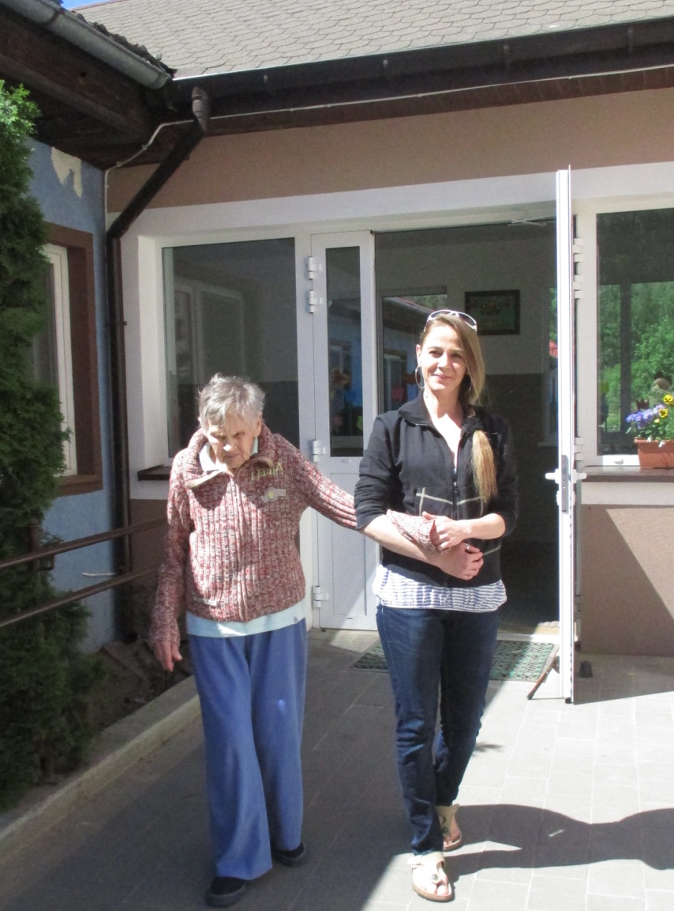
Dobro przekazywane dalej - wolontariat
Nietypową praktyką w Stowarzyszeniu Solidarni „PLUS” jest podejmowanie aktywności wolontarystycznej przez byłych podopiecznych na rzecz innych pacjentów, zwłaszcza tych, którzy znajdują się w najtrudniejszej sytuacji zdrowotnej.
Osoby po ukończonej terapii uzależnień, jako wolontariusze, nie tylko wzmacniają potencjał Stowarzyszenia, ale przede wszystkim rozwijają się, zdobywają nowe umiejętności, przygotowanie do pracy zawodowej i co najważniejsze, przekazują dalej to, co wcześniej sami otrzymali - wsparcie.

Slide 21
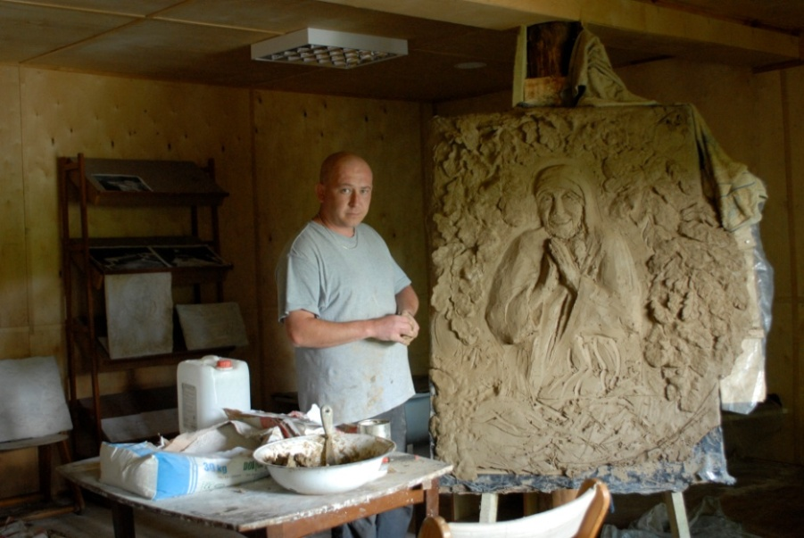
Poprzez podejmowane działania staramy się pomóc naszym podopiecznym w odnalezieniu oraz rozwijaniu w sobie talentów i pasji, o których oni sami często zapomnieli przez lata funkcjonowania w nałogu bądź przez dysfunkcje, z którymi przyszło im żyć.
A wielu z nich to fachowcy w różnych dziedzinach oraz…
…osoby wyjątkowo utalentowane.

Slide 22
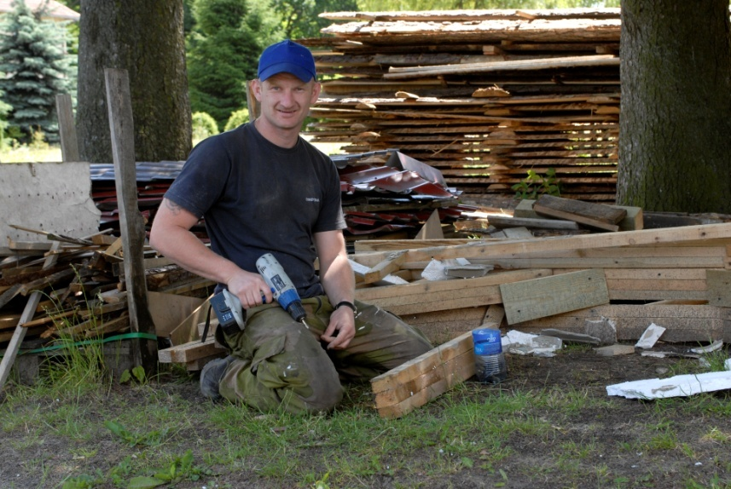
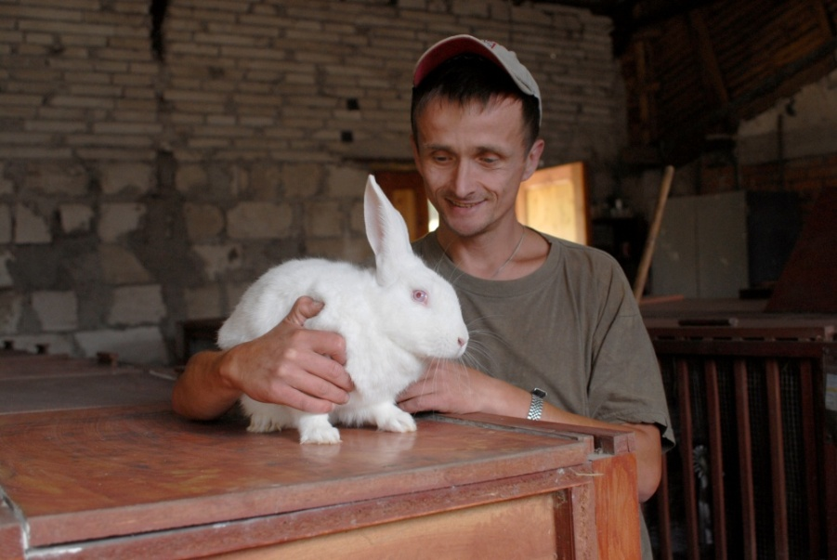
O tym warto mówić
Jest wiele osób, które rozpoczęły nowe, trzeźwe życie „na zewnątrz”…
lub które pozostały w ośrodkach Stowarzyszenia i obecnie z powodzeniem realizują się w pracy i życiu rodzinnym.

Slide 23
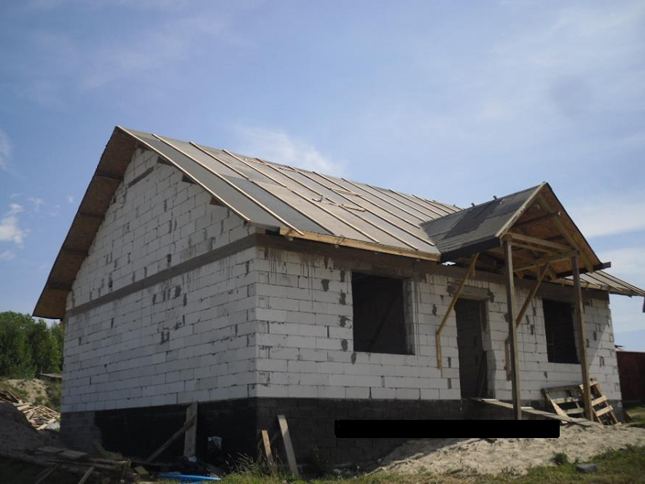
Szczególna inicjatywa – swój własny dom…
PILOTAŻOWY PROGRAM WYCHODZENIA Z BEZDOMNOŚCI I WYKLUCZENIA SPOŁECZNEGO DLA BYŁYCH PODOPIECZNYCH OŚRODKÓW STOWARZYSZENIA
Program realizowany przez: ośrodki Stowarzyszenia Solidarni „PLUS”
Główne założenia programu: pomoc byłym podopiecznym w zakupie działki i budowie domu
Do kogo jest adresowany? Do byłych pacjentów, którzy dzięki swojemu zaangażowaniu stali się pracownikami, założyli rodziny i wykazują się szczególną determinacją w dążeniu do poprawy swojej sytuacji
Udział w programie daje poczucie nobilitacji, wyróżnienia, bycia ponownie obdarzonym zaufaniem

Slide 24
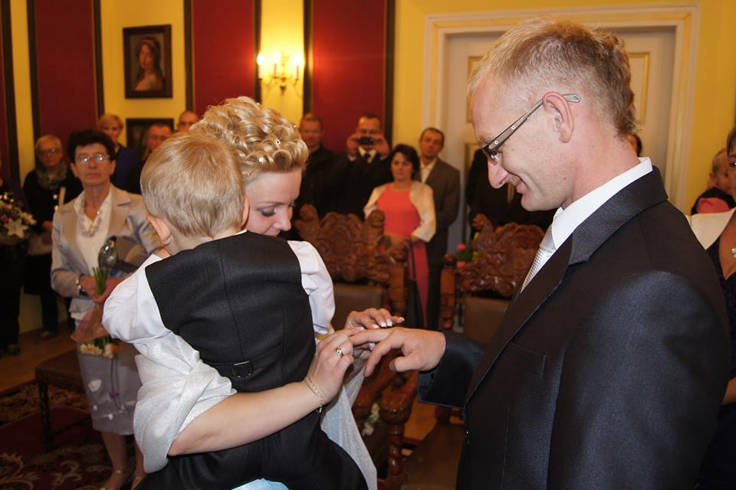
Tylko dla rodzin!
Na objęcie programem mogą liczyć wyłącznie rodziny, wyróżniające się kilkuletnią stabilizacją oraz gotowością do poświęceń i wyjścia poza parasol ośrodka. Program stanowi dalszy etap w ich pracy nad sobą, jest sprawdzianem wytrwałości w działaniu, w realizacji planów.

Slide 25
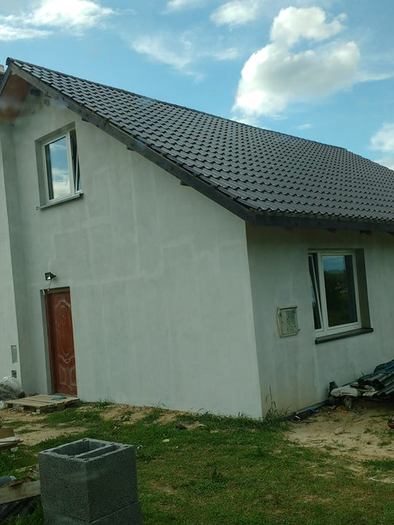
Obecnie programem objęte są dwie rodziny z dziećmi, a samo Stowarzyszenie zakupiło dotychczas dwie działki budowlane.
Styczeń 2016 r.
Czerwiec 2016 r.

Slide 26
Jedna z rodzin już wprowadziła się do własnego domu.
Wrzesień 2016 r.

Slide 27
PRZYPADEK MARCINA
Terapia musi iść w parze z edukacją i pracą

Slide 28
Pozostałe inicjatywy Stowarzyszenia Utworzenie Ochotniczej Straży Pożarnej
Ochotnicza Straż Pożarna z siedzibą w Wandzinie, poza podstawowymi zadaniami, będzie niosła za sobą wartość dodaną w postaci zharmonizowania działalności jednostki z realizacją programów terapeutycznych oraz promowaniem zdrowego, aktywnego stylu życia.
Wynikiem połączenia tych dwóch płaszczyzn będzie m.in. tworzenie kół zainteresowań czy organizowanie szkoleń dla podopiecznych ośrodków Stowarzyszenia.
Aktywizacja osób uzależnionych poprzez zaangażowanie w działalność OSP ukształtuje innowacyjną formę readaptacji społecznej, tak istotnej dla powodzenia całego procesu terapeutycznego.
Uroczystość otwarcia Remizy OSP w Wandzinie

Slide 29
Ochotnicza Straż Pożarna w Wandzinie
W ten sposób powstanie nowa baza narzędzi, pozwalająca na kształtowanie pewnych określonych cech i zachowań, takich, jak odpowiedzialność, obowiązkowość, szacunek do drugiego człowieka, dbałość o bezpieczeństwo swoje i innych, których znaczenie dla zdrowego funkcjonowania w różnych rolach społecznych jest nieocenione.
Z przymrużeniem oka…
Zdjęcie: Daniel Frymark

Slide 30
Pozostałe inicjatywy Stowarzyszenia Utworzenie Centrum Integracji Społecznej (CIS)
Cel: Reintegracja społeczno - zawodowa osób wykluczonych społecznie oraz zagrożonych tym zjawiskiem
Dla kogo: dla osób uzależnionych po ukończonym programie terapeutycznym, długotrwale bezrobotnych, nieaktywnych zawodowo, niepełnosprawnych, w tym żyjących z wirusem HIV
Zakres wsparcia CIS:
kształtowanie umiejętności pozwalających na pełnienie ról społecznych,
nabywanie umiejętności zawodowych m.in. poprzez udział w kursach i szkoleniach zawodowych oraz naukę zawodu w ramach warsztatów: remontowo - budowlanego, ogrodniczo - przetwórczego, konserwatorsko - porządkowego, prac twórczych oraz usług opiekuńczych,
nauka planowania życia i zaspokajania potrzeb własnym staraniem.

Slide 31
Najbliższe plany rozwoju organizacji
Zakończenie remontu zabytkowego pałacu myśliwskiego, znajdującego się na terenie Wandzina.
Rozwój jednostki Ochotniczej Straży Pożarnej, w tym budowa toru przeszkód do ćwiczeń.
Rozpoczęcie zajęć w Centrum Integracji Społecznej.
Pozyskanie środków krajowych, jak i europejskich na działania z zakresu:
reintegracji społecznej i zawodowej osób uzależnionych, niepełnosprawnych, żyjących z HIV/AIDS, bezdomnych, bezrobotnych i innych grup defaworyzowanych,
integracji osób wykluczonych społecznie,
profilaktyki uzależnień oraz HIV/AIDS.

Slide 32
Stowarzyszenie Solidarni „PLUS”
Wandzin, 77-300 Człuchów, skr. poczt. 7
tel. (059) 832 34 13
e-mail: ekoszkolazycia@poczta.onet.pl
www.solidarniplus.pl
www.wandzin.pl

